Slide 1
EGOISM

Slide 2
INDEX
1. 게임 개요
2. 게임 설명
3. 게임 시스템
4. 수익 구조
1 - 게임 소개
1 - 게임 방식
1 – 시스템
1 – BM
2 – 게임 컨셉
2 - 플레이 방식
3 – 참고 자료
4 – 시놉시스

Slide 3

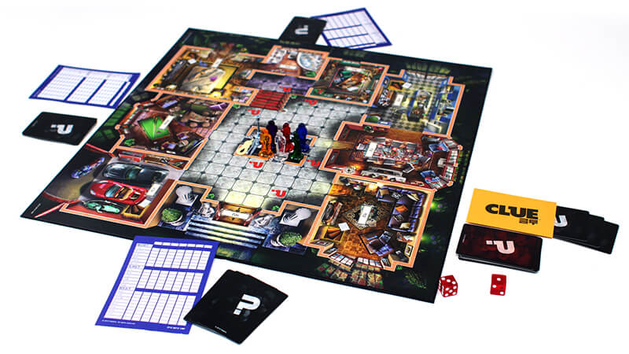
1. 게임 개요
게임 소개
게임 컨셉
참고 자료
시놉시스
에고이즘(Egoism)은
처벌받지 않은 범죄자들과
그들을 노리는 사냥꾼의 게임입니다.
플랫폼 – 멀티 플랫폼(PC, 모바일)
장르 – 사회적 추론 추리 게임
대상층 – 10~20대
사회적 추론 게임인 어몽 어스와
보드 게임인 클루를 모티브로 하였다.

Slide 4
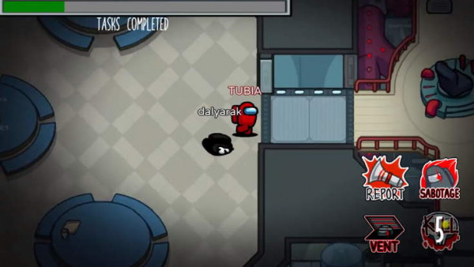

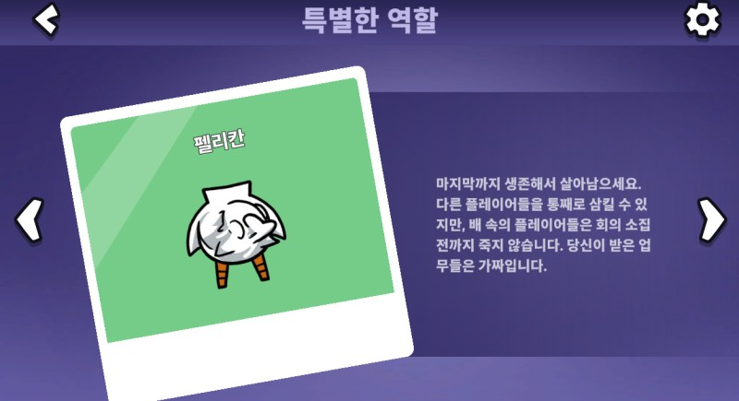
1. 게임 개요
게임 소개
게임 컨셉
참고 자료
시놉시스
출처 : 어몽어스
추리 및 계산 위주에
각자 원하는 능력을 장착할 수 있는 사회적 추론 게임
활동적인 사회적 추론 게임
출처 : 구스구스덕
출처 : 클루
각 역할마다 가지고 있는 특수능력
추리, 계산, 블러핑 위주의 플레이 방식

Slide 5


1. 게임 개요
게임 소개
게임 컨셉
참고 자료
시놉시스
Among Us
CLUE
사회적 추론 게임의 틀을 참고
전체적인 게임의 룰을 참고

Slide 6

1. 게임 개요
게임 소개
게임 컨셉
참고 자료
시놉시스
죄를 지었으나 죗값을 치르지 않은 죄인들이 있었다.
그들을 용서할 생각이 없던 처형인 또한 있었다.
처형인은 죄인들을 한 곳에 모아 그들을 사냥하기로 한다.
하지만 한 번에 끝낼 생각은 없었다.
약물을 먹여 그들을 가상현실 속에 접속시키고.
게임을 시작했다.
출처 : 명탐정 코난 극장판 베이커가의 망령

Slide 7
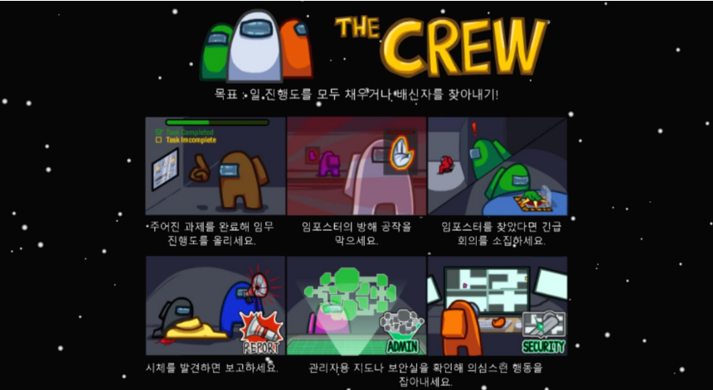
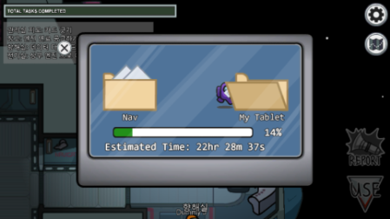
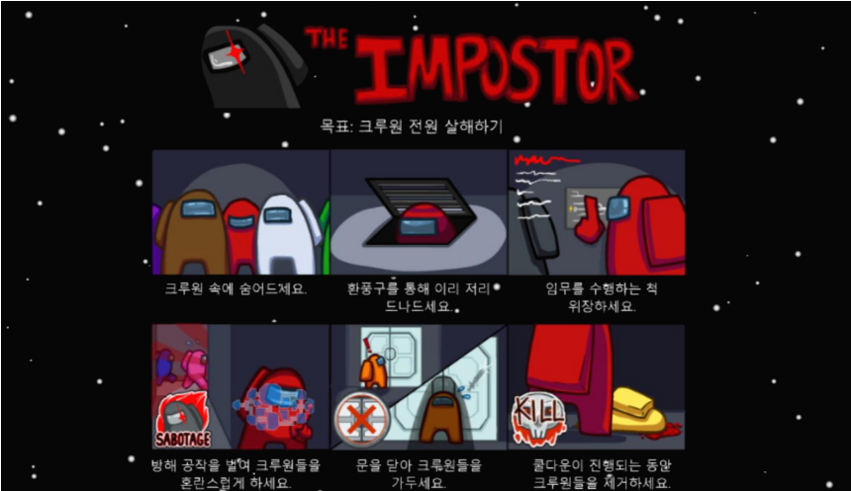

2. 게임 설명
게임 방식
플레이 방식
각 팀은 맵 곳곳에 비치된 미니게임을 수행하여 부검 아이템을 획득할 수 있다.
플레이어는 두 팀으로 나뉜다.
다수인 휴먼 팀과 소수인 헌터 팀.
죽은 플레이어한테서 힌트를 구할 수 있는 것이
부검 아이템.
출처 : 어몽어스
돋보기 출처 : https://www.pngwing.com/ko/search?q=%EB%8F%8B%EB%B3%B4%EA%B8%B0+%EC%95%84%EC%9D%B4%EC%BD%98

Slide 8
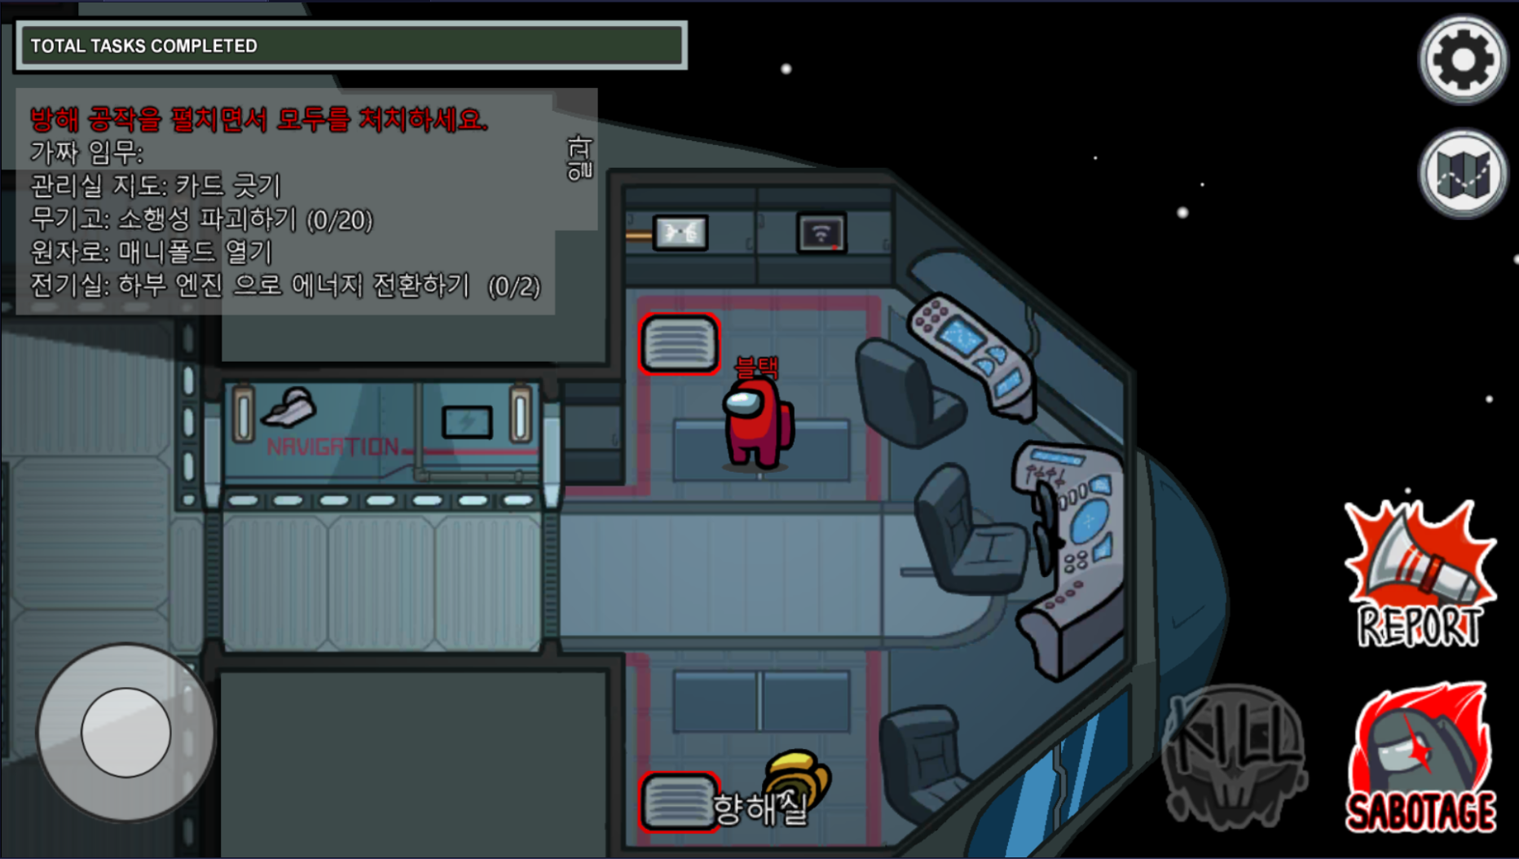
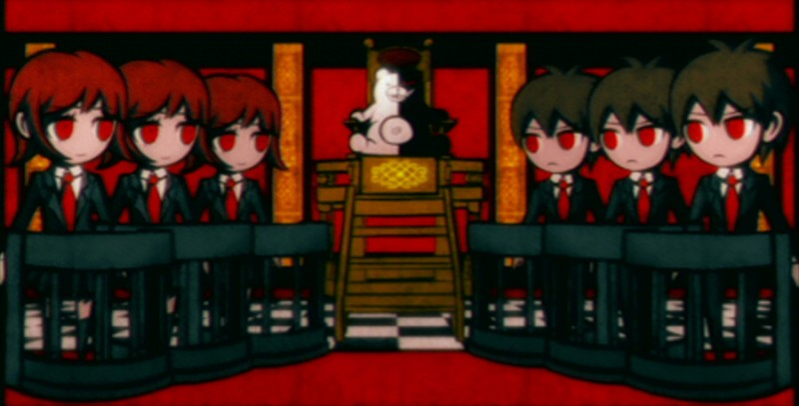


2. 게임 설명
게임 방식
플레이 방식
출처 : 어몽어스
플레이어의 시신을 부검 아이템을 소모하여
부검할 수 있다.
출처 : 단간론파 1
플레이어는 범인을 탈락시키기 위해서는 재판을 해야 한다.
재판에서는 범인과 사용한 도구, 살해 시간을 카드로 지목해야 한다.
부검하면 단서 카드를 획득할 수 있다.

Slide 9
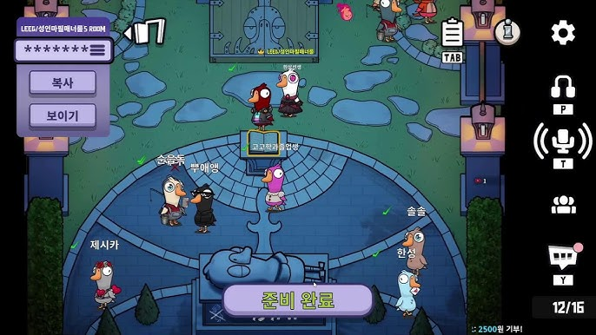
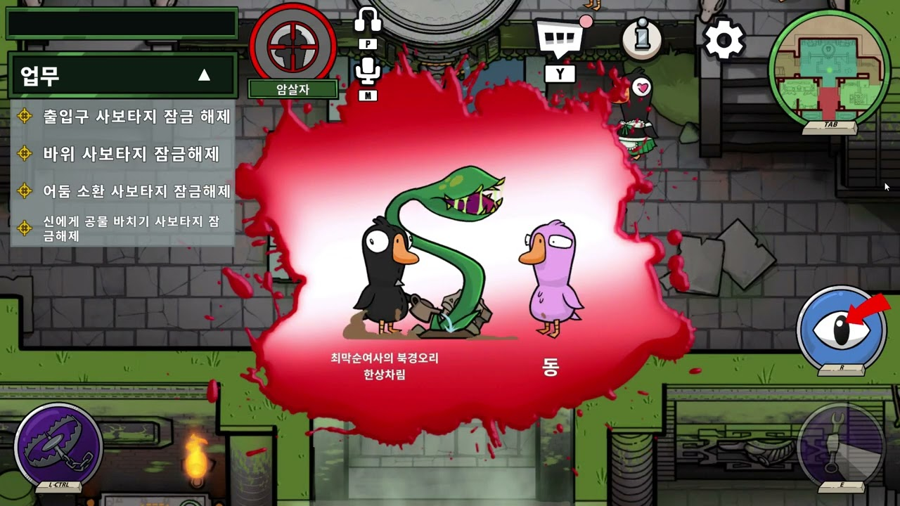
2. 게임 설명
게임 방식
플레이 방식
게임 시작 시, 플레이어는 무작위 위치에서 시작한다.
이후 플레이어는 필수적으로 미니 게임을 플레이해야 하며,
확률적으로 미니 게임을 클리어한 이 중 두 명이 헌터 팀이 된다.
헌터 팀은 단 한 번 플레이어를 죽일 수 있다.
출처 : 구스구스덕

Slide 10
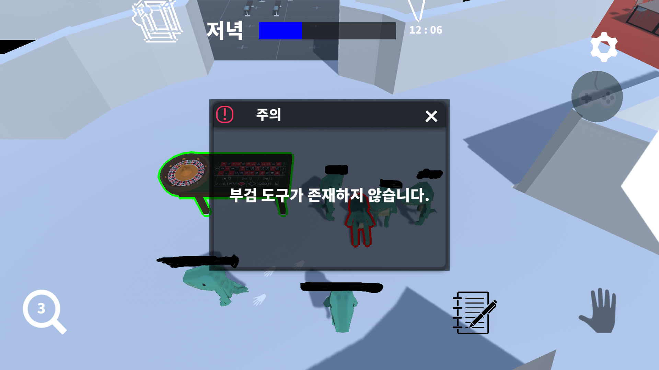
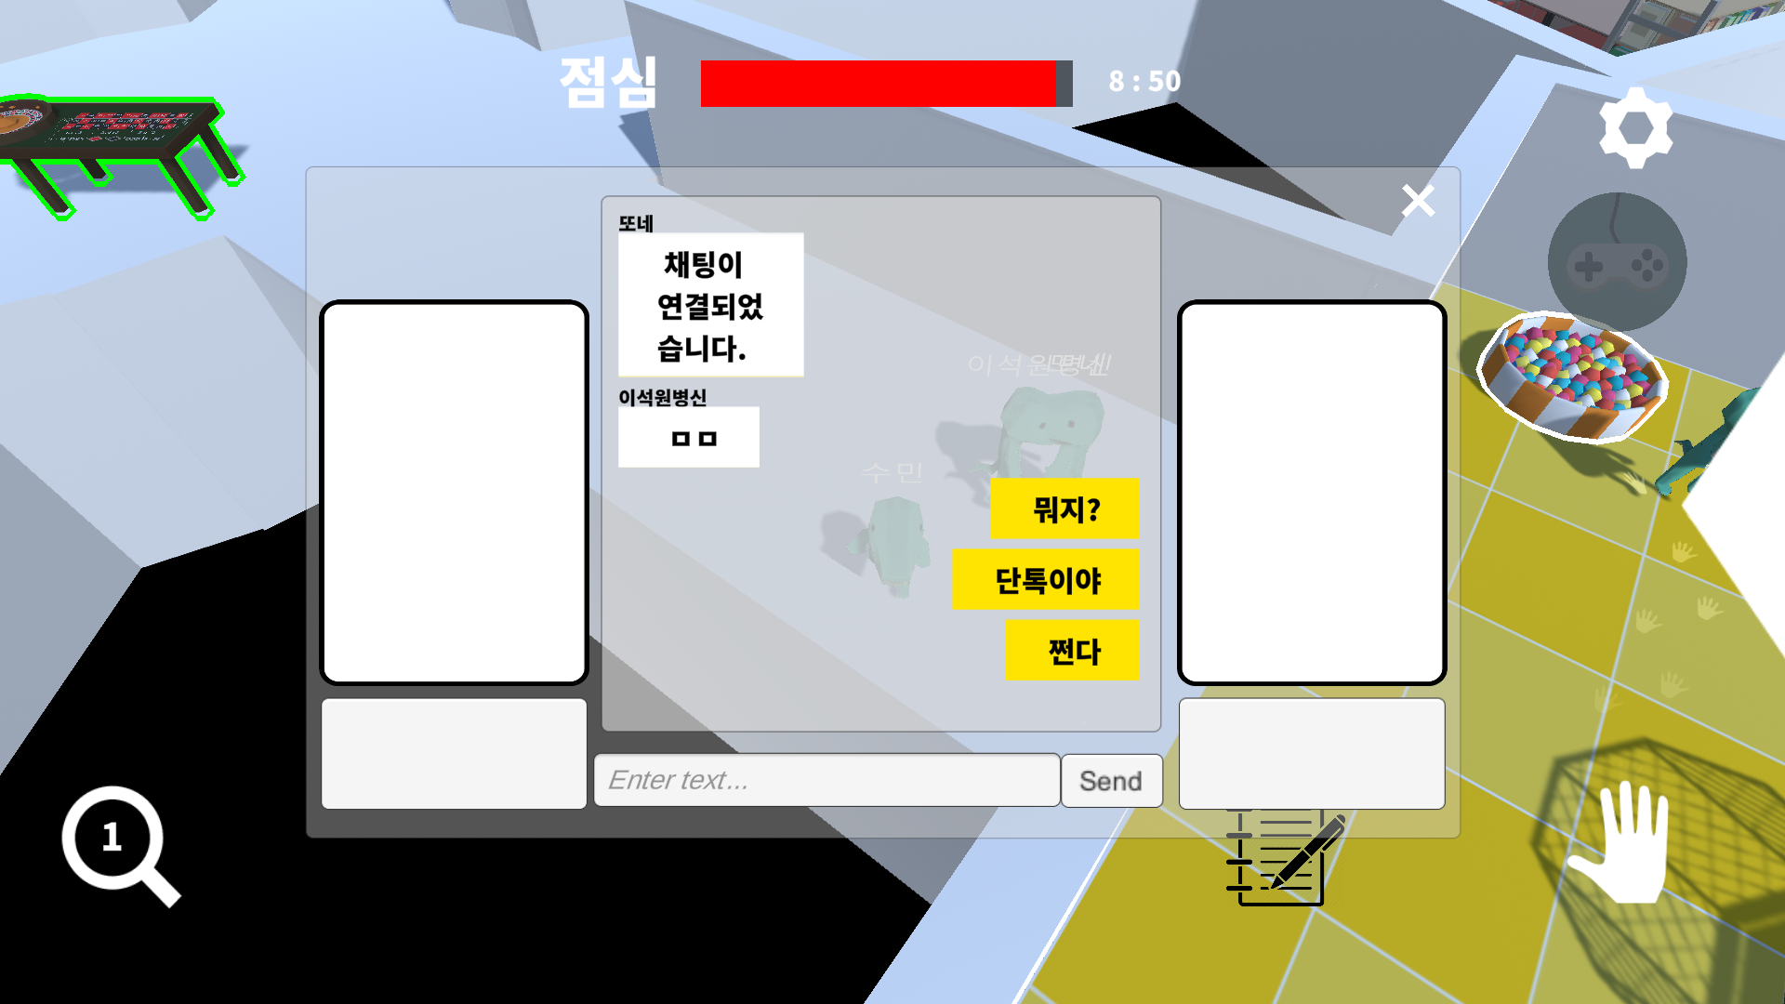
2. 게임 설명
게임 방식
플레이 방식
미니 게임을 클리어하여 얻은 부검 아이템으로
추리에 필요한 단서 카드를 획득할 수 있다.
플레이어 간에 채팅이 가능하며,
채팅을 통해 플레이어는 단서 카드의 정보를 교환할 수 있다.

Slide 11


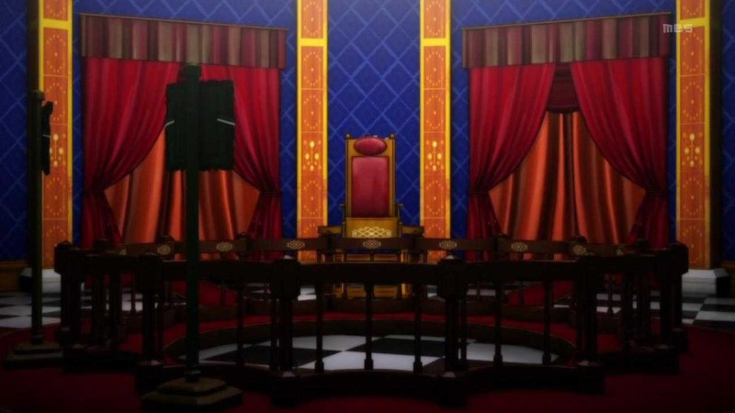
2. 게임 설명
게임 방식
플레이 방식
출처 : 단간론파
플레이어가 획득 가능한 단서 카드는 크게 두 종류로,
살해 도구와 살해 시간이다.
단, 정답인 단서 카드는 획득할 수 없다.
재판을 할 시에는 모든 플레이어가 모이며,
재판을 시작한 플레이어는 범인을 지목할 수 있다.
범인이 맞을 경우에 범인은 탈락하지만,
아닐 경우엔 지목한 플레이어가 탈락한다.

Slide 12
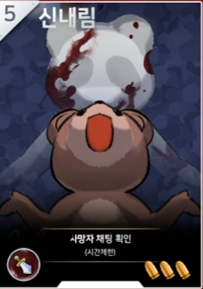
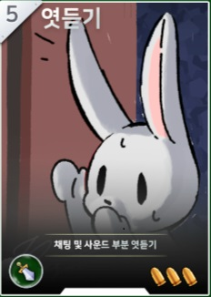
3. 게임 시스템
시스템
스킬 카드
플레이어는 게임 시작 전에 스킬 카드를 선택할 수 있다.
스킬 카드는 게임 플레이 중에 사용할 수 있으며,
종류는 액티브와 패시브로 나뉜다.
헌터 팀과 휴먼 팀마다 사용할 수 있는 스킬이 나뉜다.

Slide 13
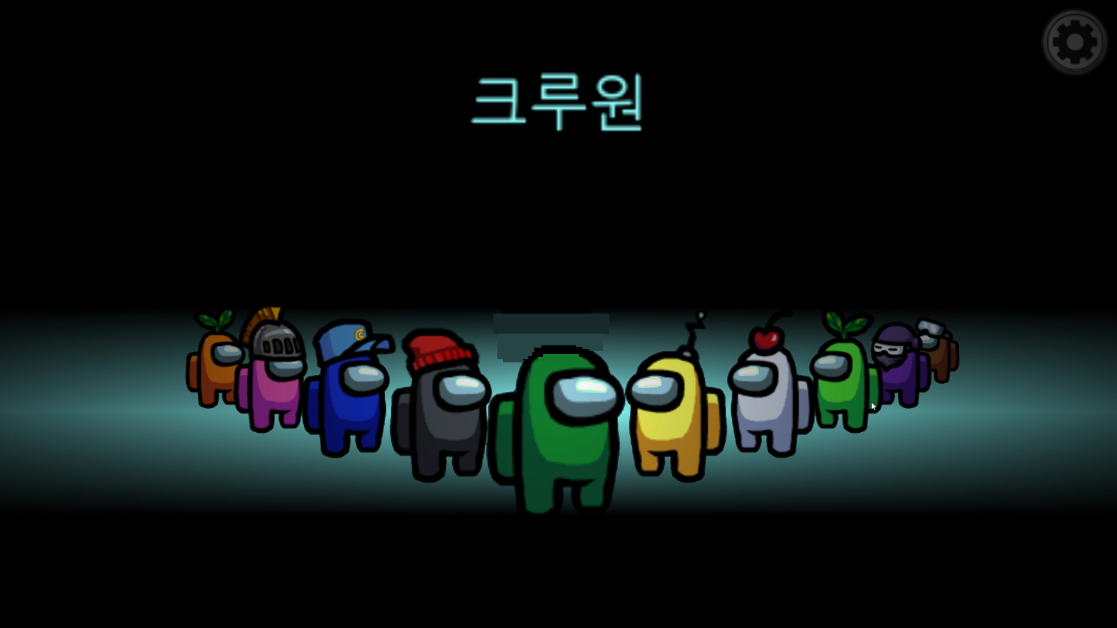
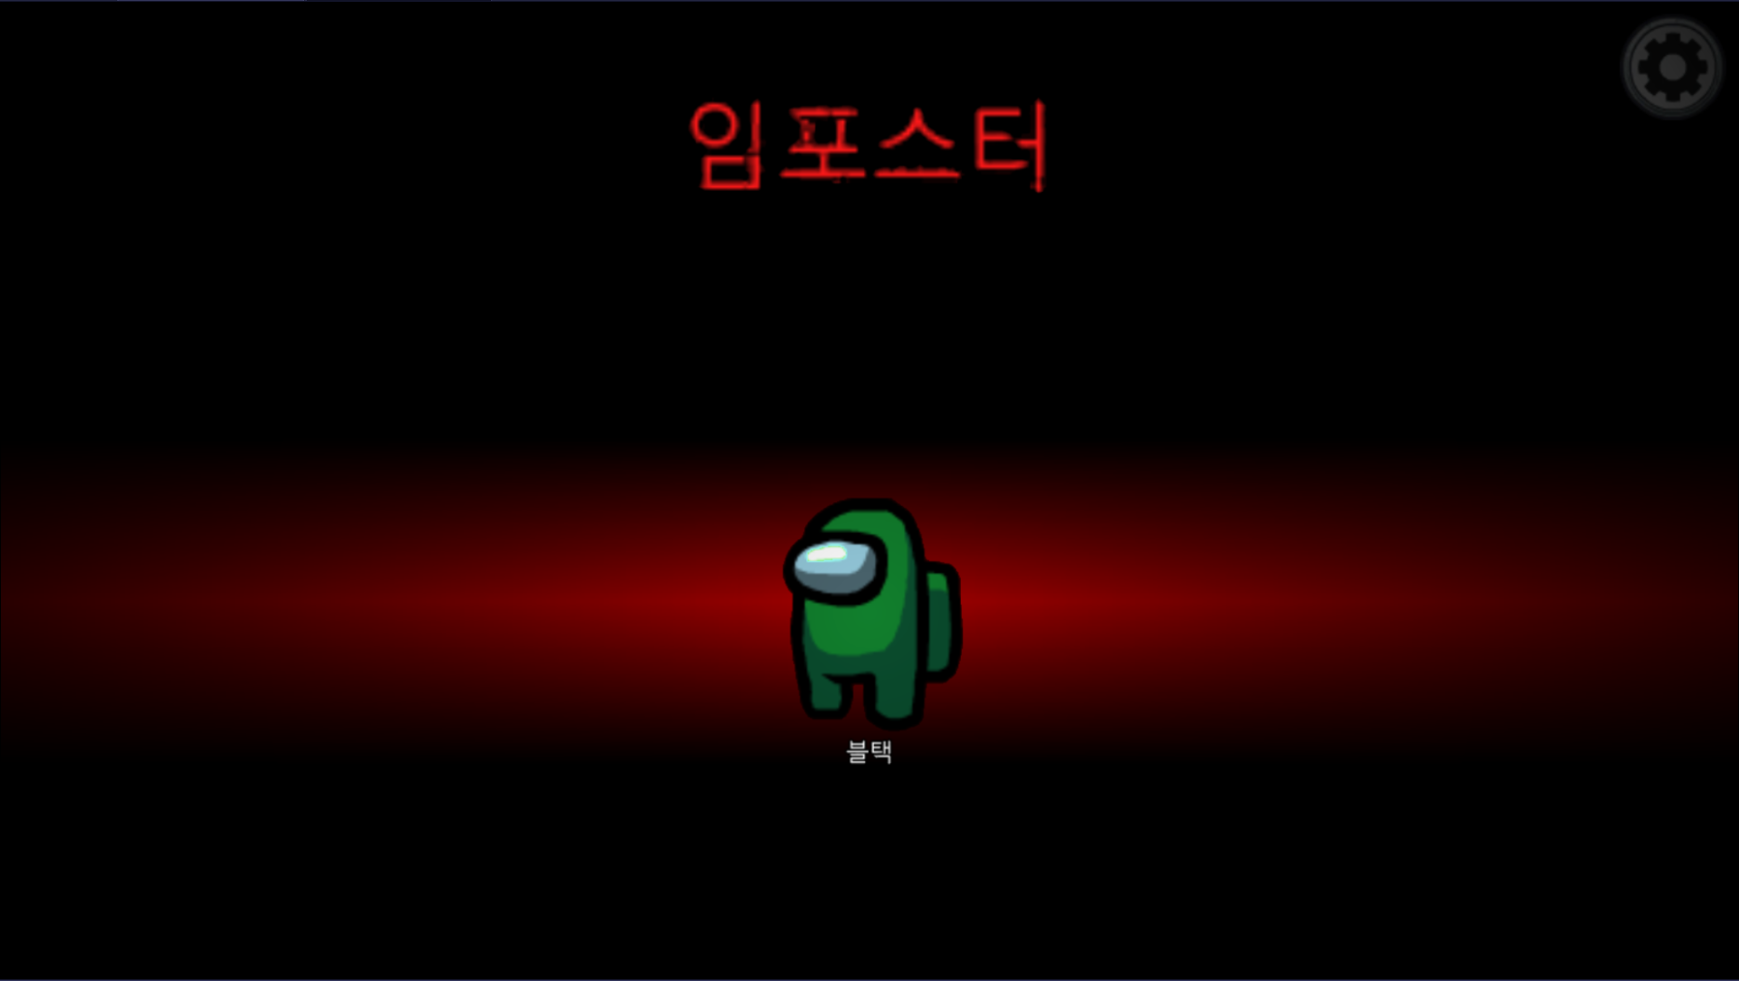
3. 게임 시스템
시스템
헌터 팀 선별
헌터 팀은 미니 게임을 클리어한 직후에 무작위로 선별된다.
2명을 채울 경우 더 이상 헌터 팀은 늘어나지 않는다.

Slide 14
3. 게임 시스템
시스템
정보 교환
플레이어는 접촉 시에 채팅이 가능하다.
그리고 채팅에서 단서 카드로 정보를 교환할 수 있다.

Slide 15



3. 게임 시스템
시스템
재판
재판을 통해서만 헌터 팀을 탈락시킬 수 있다.
재판 시에는 3개의 단서 카드를 선정해야 한다.
그 3가지는 범인과 도구, 시간이다.

Slide 16
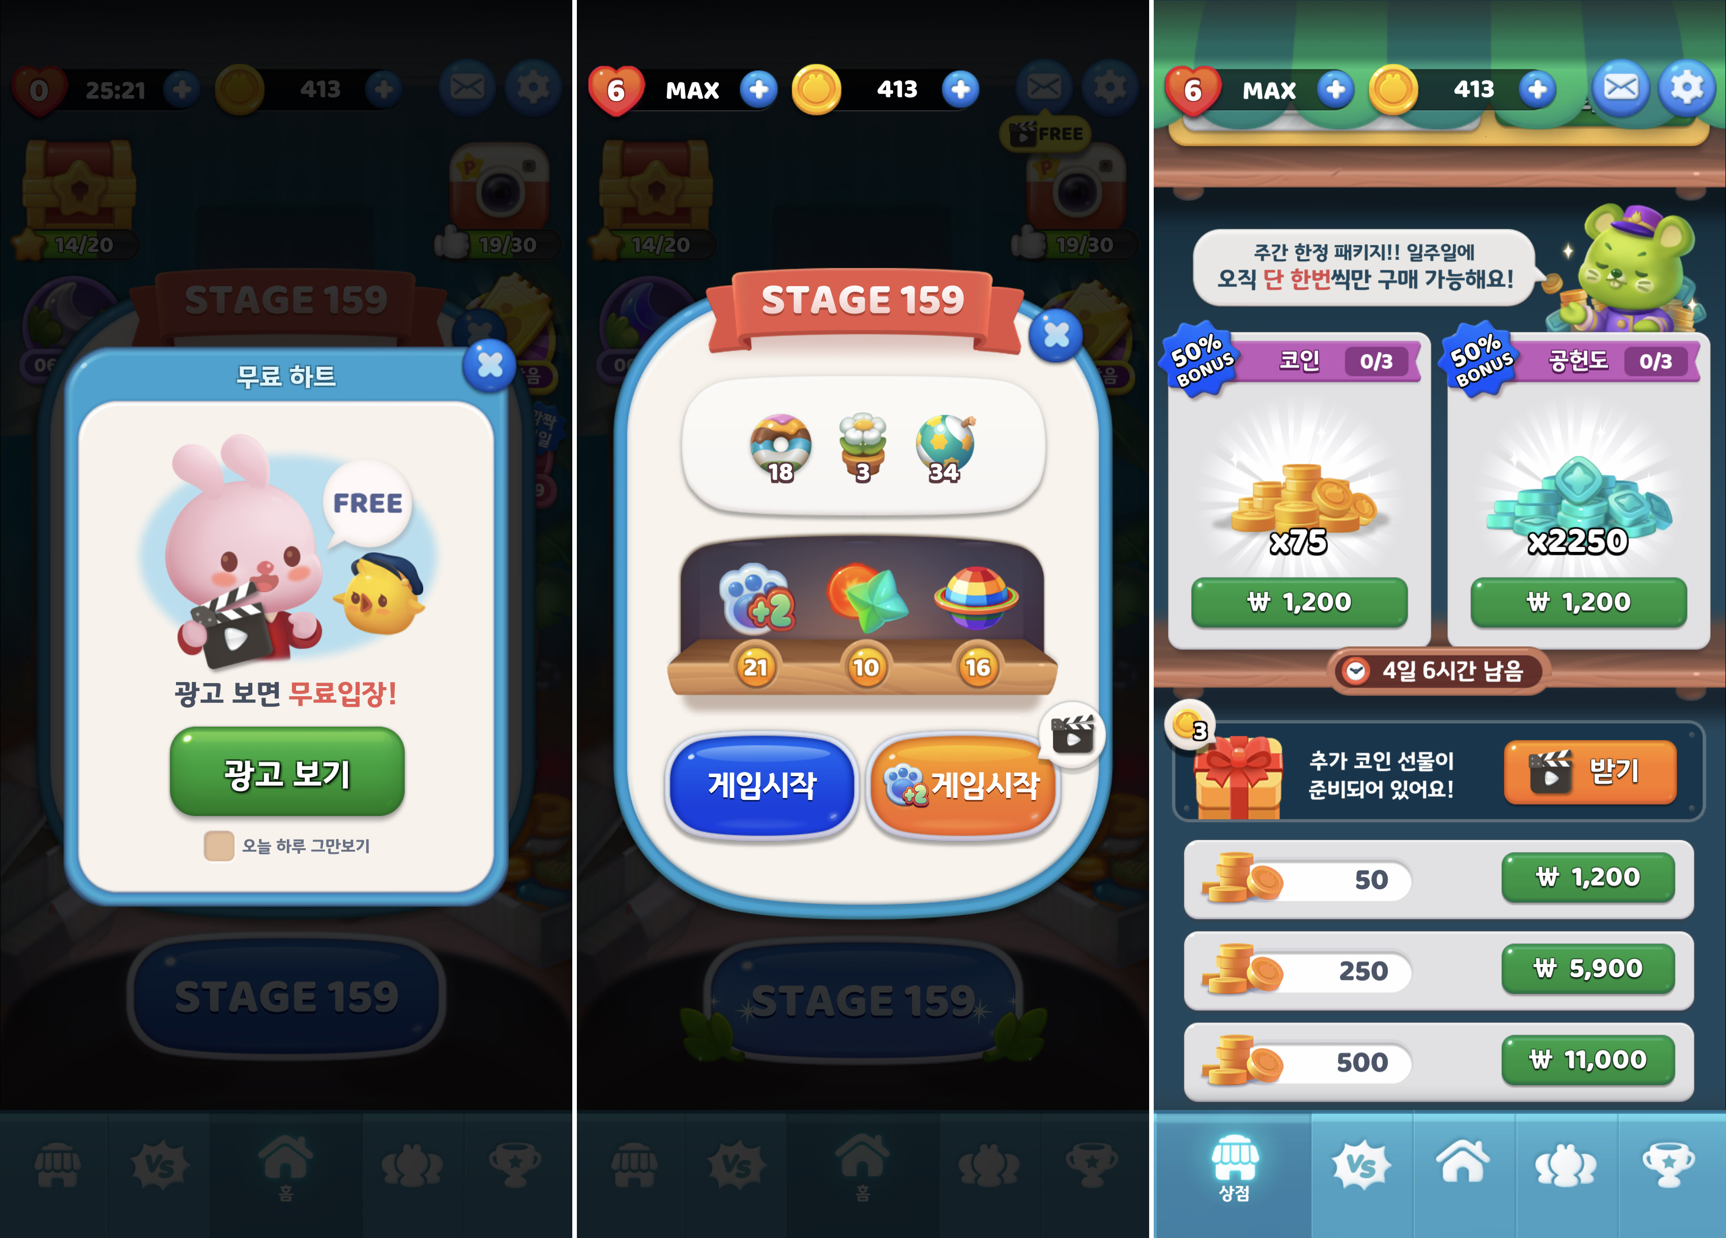
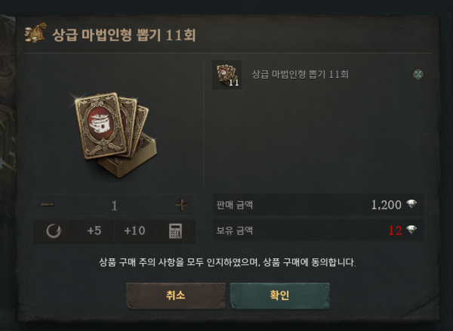
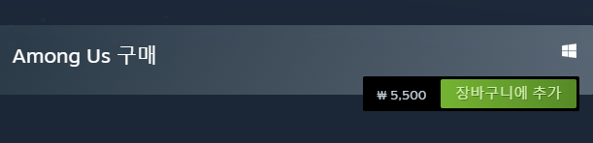
4. 수익 구조
BM
애니팡4 – 보상형 광고
오딘 : 발할라 라이징 – 뽑기(스킬 카드)
유료 판매

